Slide 1
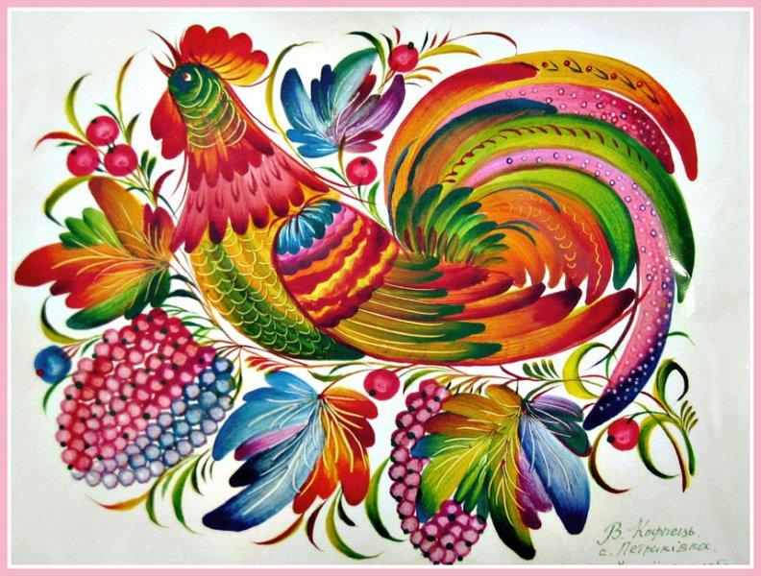
Петриківський розпис

Slide 2
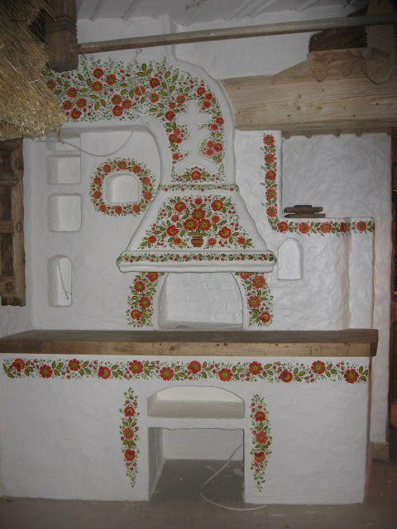
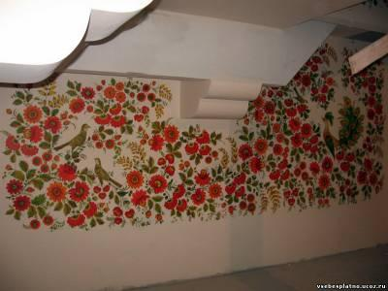
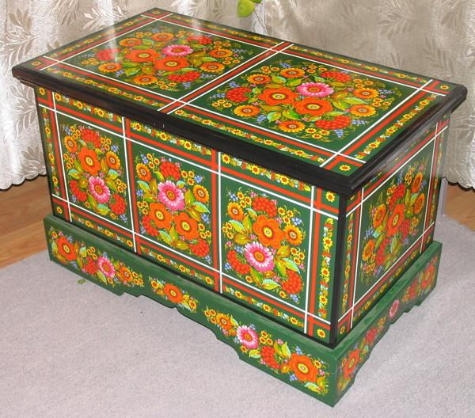
Петриківський розпис здавна грав роль оберегу. Люди вірили, що в красі є духовна сила, і тому вікна і двері будинків і навіть одяг обрамляли магічним орнаментом, який захищав господарів.

Slide 3
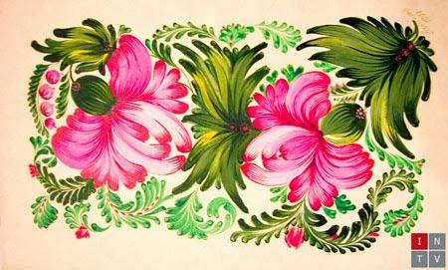
В основі петриківського мистецтва лежить образне сприйняття рідної природи, любов до української землі.
Класичними елементами петриківського живопису є навколишні рослини, орнаментні мотиви, де переважають яскраві, насичені тона.
Основними мотивами розпису є польові квіти, гілки калини, мальви, півонії, айстри.

Slide 4
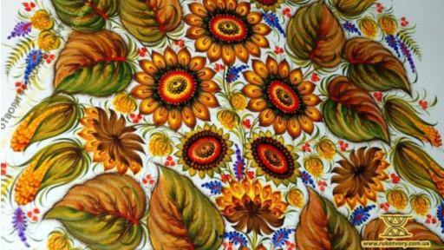
Також, петриківський розпис українського народного малярства внесено до списку нематеріальної культурної спадщини ЮНЕСКО.

Slide 5
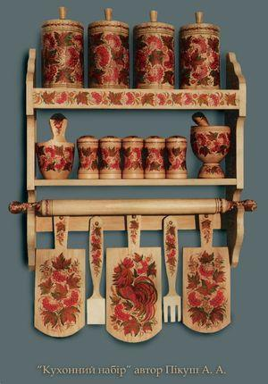
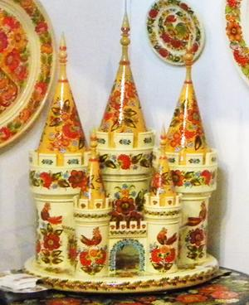
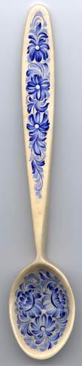
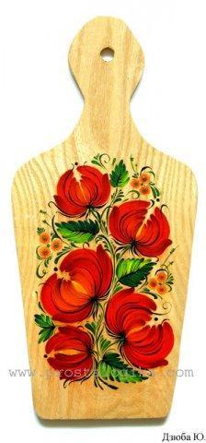
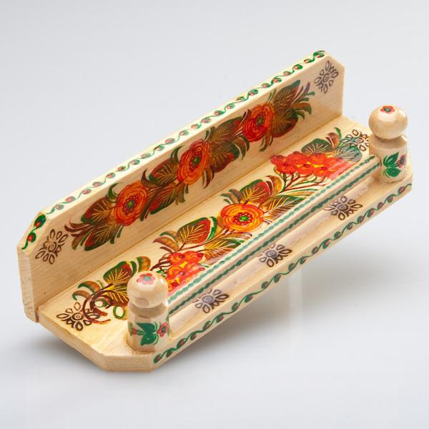
Декоративно-ужиткове мистецтво: предмети побуту

Slide 6
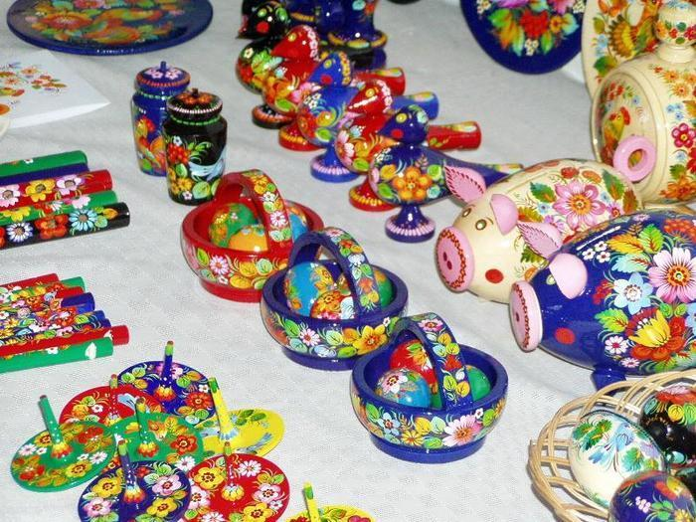
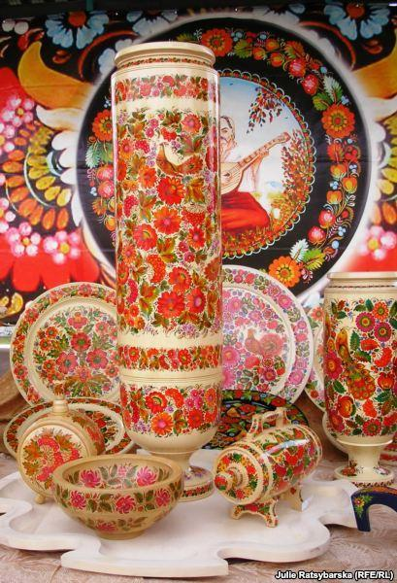
Всі речі приваблюють барвистістю, радісним сприйняттям світу

Slide 7
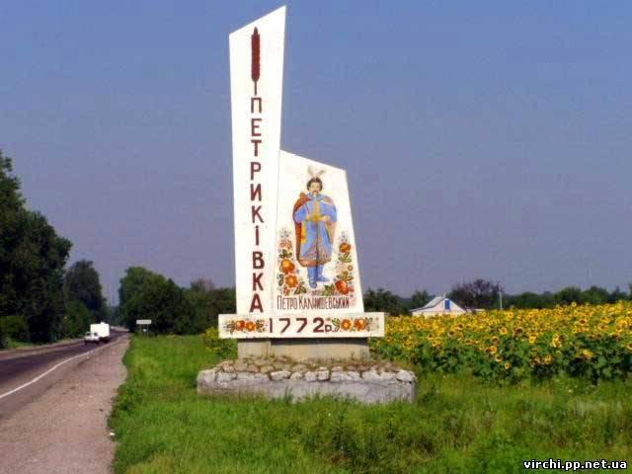
На сьогодняшній день в Петриківці, близько 200 місцевих мешканців розмальовують тарілки у себе вдома. Також є центр народного мистецтва, в якому працюють чотири десятки майстрів.

Slide 8
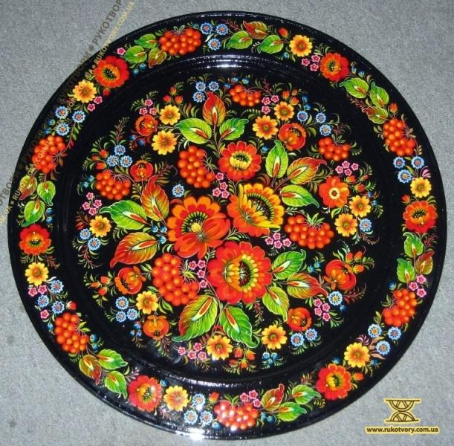
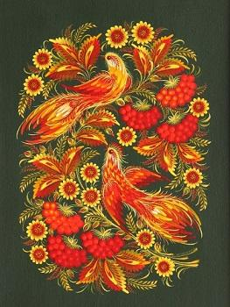
Рослинний орнамент є основою композиції, у якій органічно вписуються фантастичні птахи, комахи.
Природні явища й реальні форми надихають майстрів на створення барвистих декоративних композицій.

Slide 9
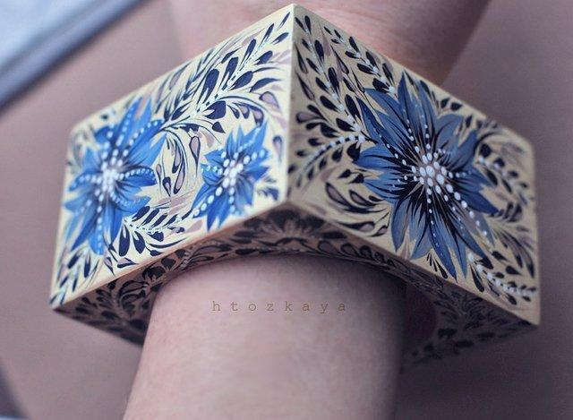
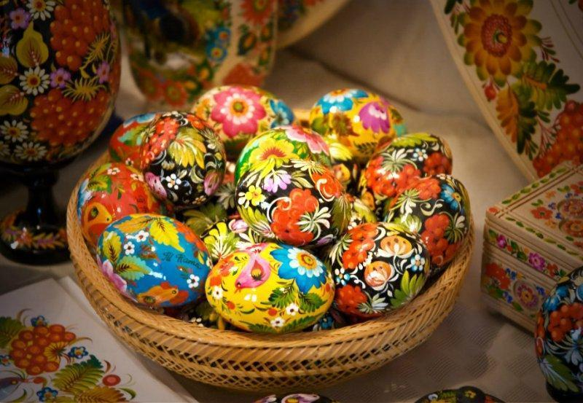
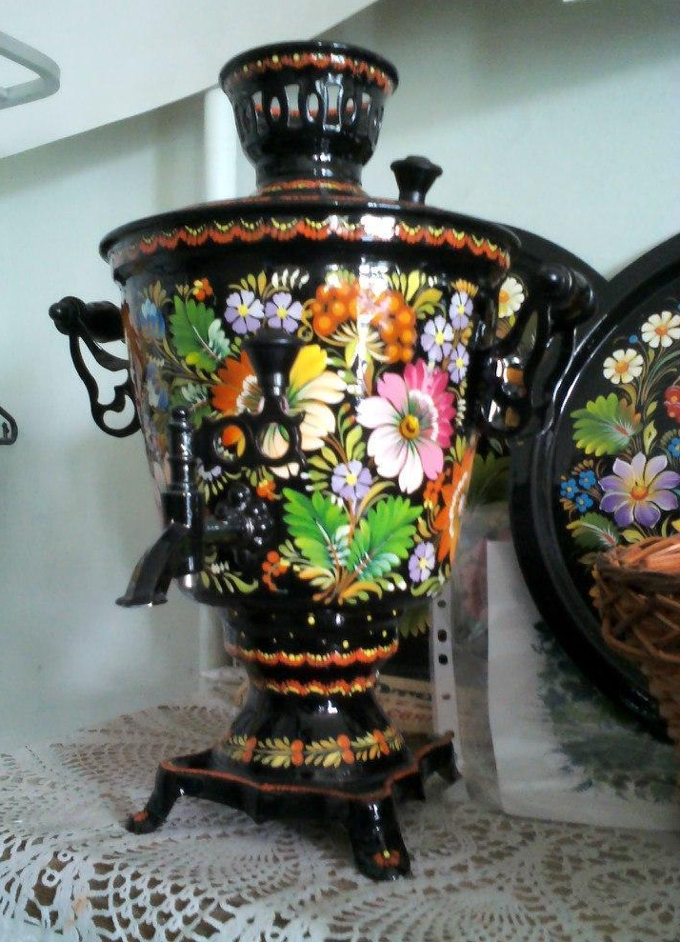
Петриківський розпис застосовують:
в посуді
і в побуті
в прикрасах

Slide 10


